Slide 1
Ler entre linhas
Por que razão existem discursos de ódio? > Análise de média > Ler entre linhas
#

Slide 2
Cada um dos seguintes cabeçalhos/afirmações tem o grupo protegido por anonimato.
Para cada um considera:
A característica que está oculta
Como te faz sentir?
O possível autor
O(s) possível(eis) motivo(s)
Como o autor tentou fazer-te sentir
O que o autor está a tentar levar-te a fazer

Slide 3
DOENTES EM RISCO DE

Slide 4
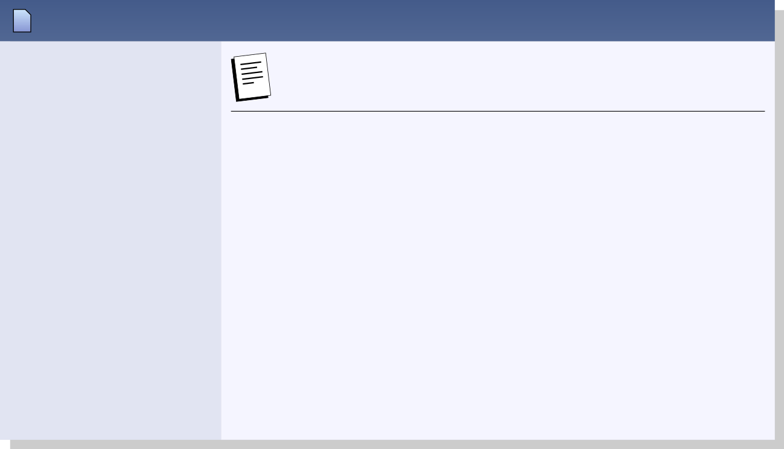
Ontem, 23h34
Oracle785
Assunto: O que é que pensas?
Membro do fórum
SÃO DOENTES DA CABEÇA
Data de adesão:
novembro de 2018
Publicações: 74

Slide 5
PODEM DESTRUIR O NATAL

Slide 6
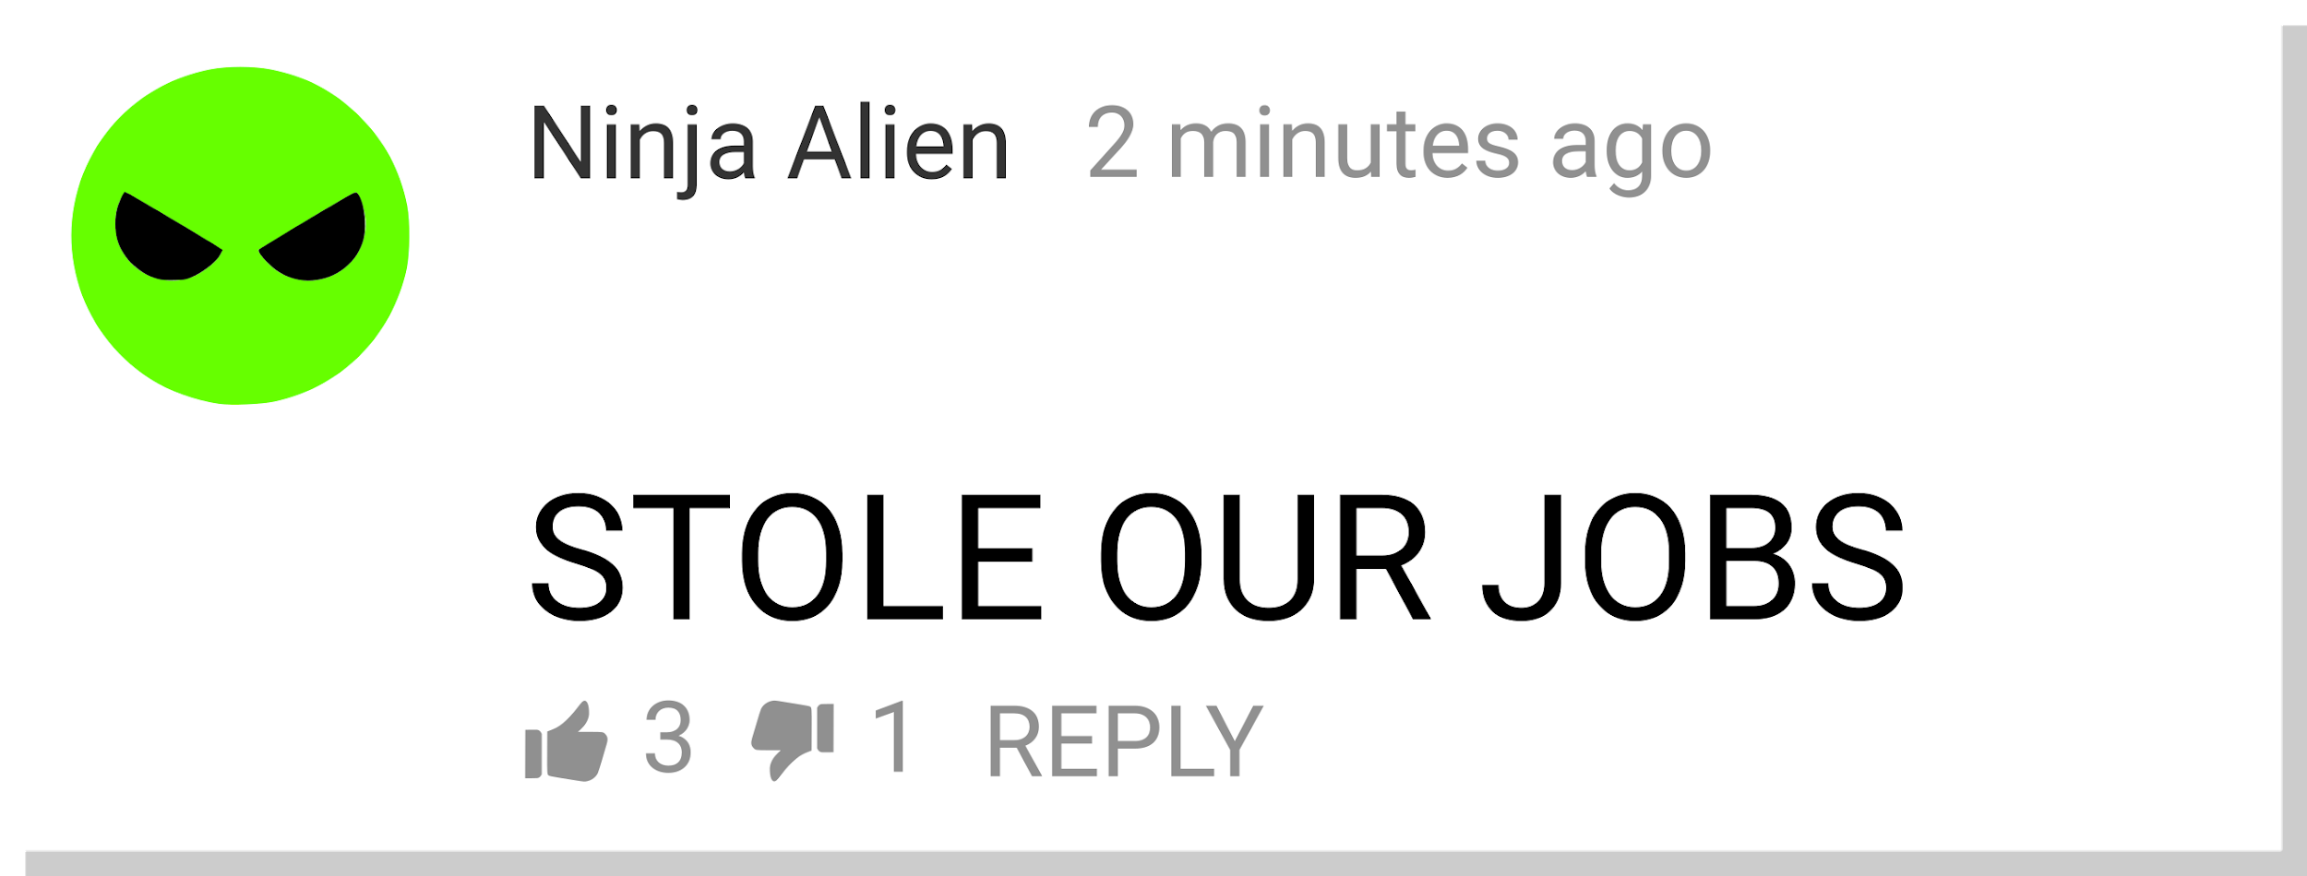
Há 2 minutos
ROUBARAM OS NOSSOS EMPREGOS
RESPONDER

Slide 7
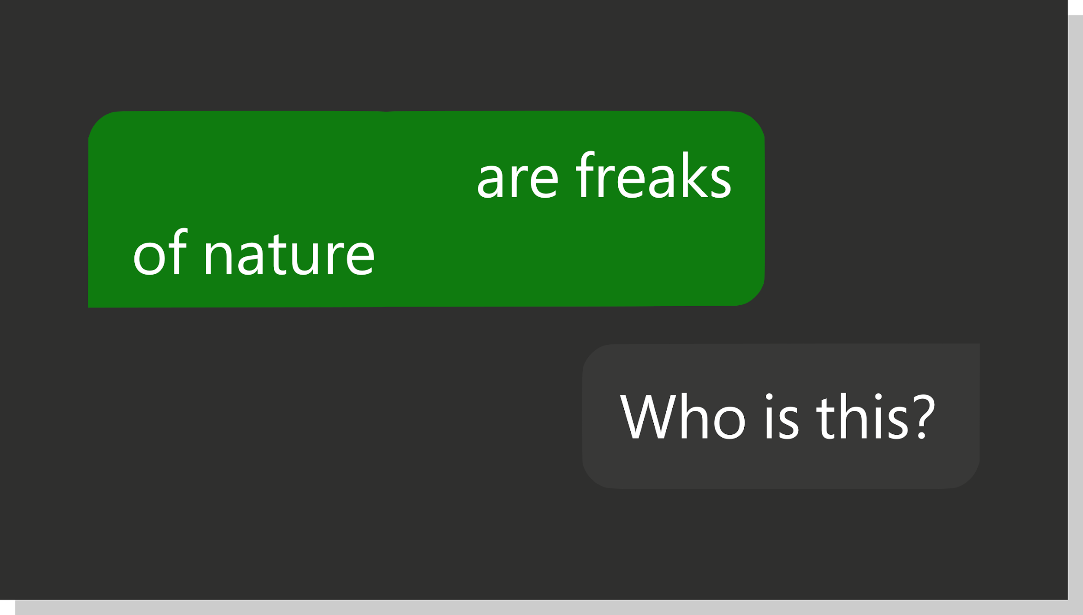
são aberrações
da natureza
Quem é este?

Slide 8
"DESTROEM O NOSSO ESTILO DE VIDA"

Slide 9
Hoje, 8h16
FreedomK
Assunto: construir o muro
Moderador
Protejam as nossas
fronteiras dos
porcos
Data de adesão: outubro de 2001
Publicações: 2431

Slide 10
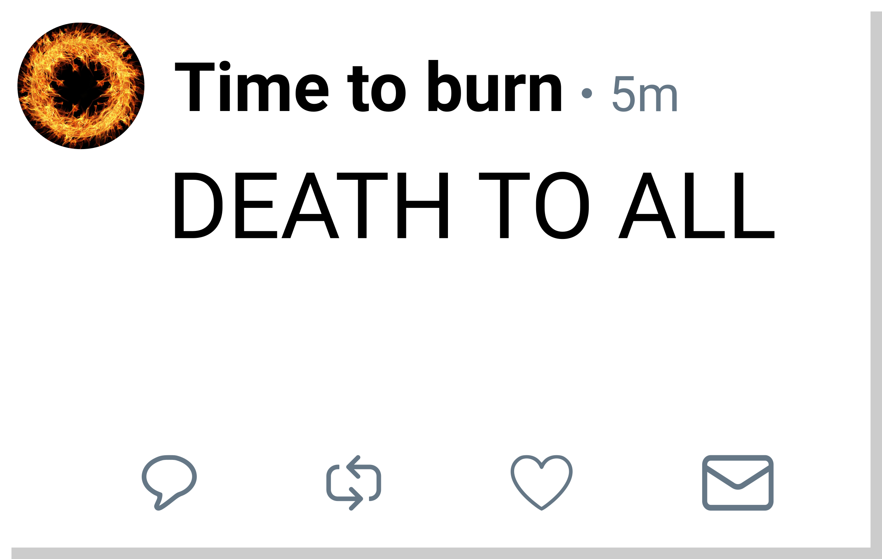
Tempo restante
MORTE A TODOS OS

Slide 11
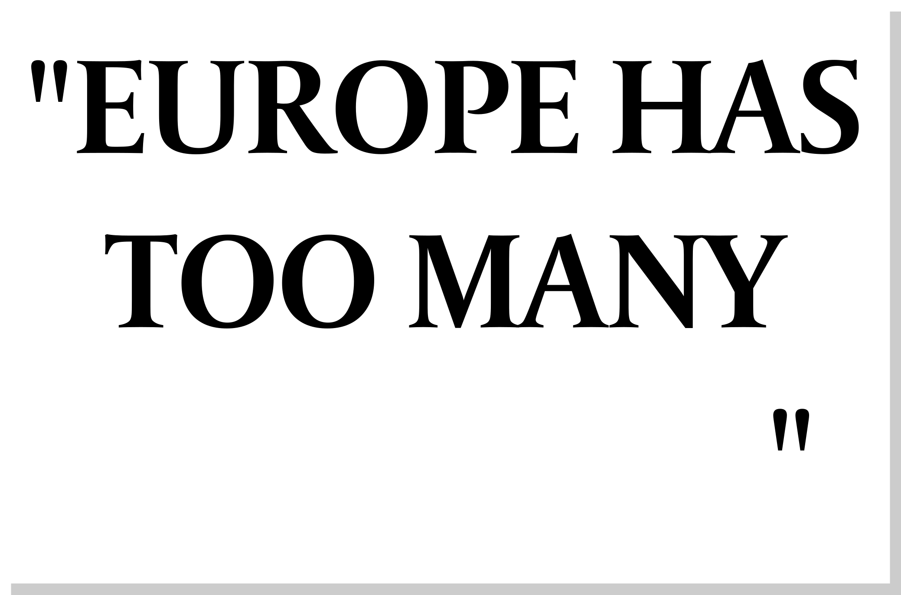
"A EUROPA TEM DEMASIADOS
”

Slide 12
ANDAM ATRÁS DOS NOSSOS FILHOS

Slide 13
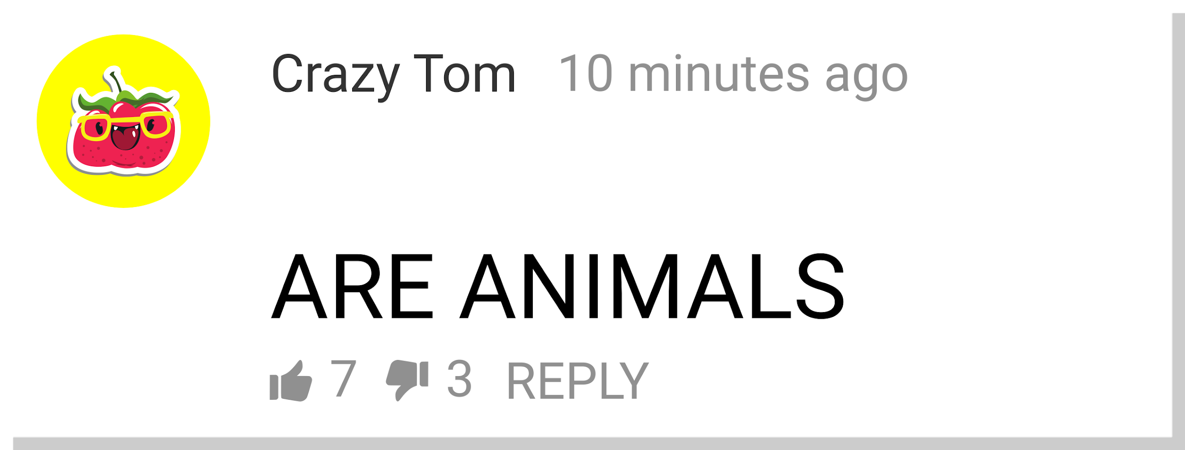
Há 10 minutos
SÃO ANIMAIS
RESPONDER

Slide 14
Hoje, 9h01
Panther21
IMHO
Membro do fórum
Todos os
são ladrões –
CONCORDAS?
Data de adesão: janeiro de 2017
Publicações: 42

Slide 15
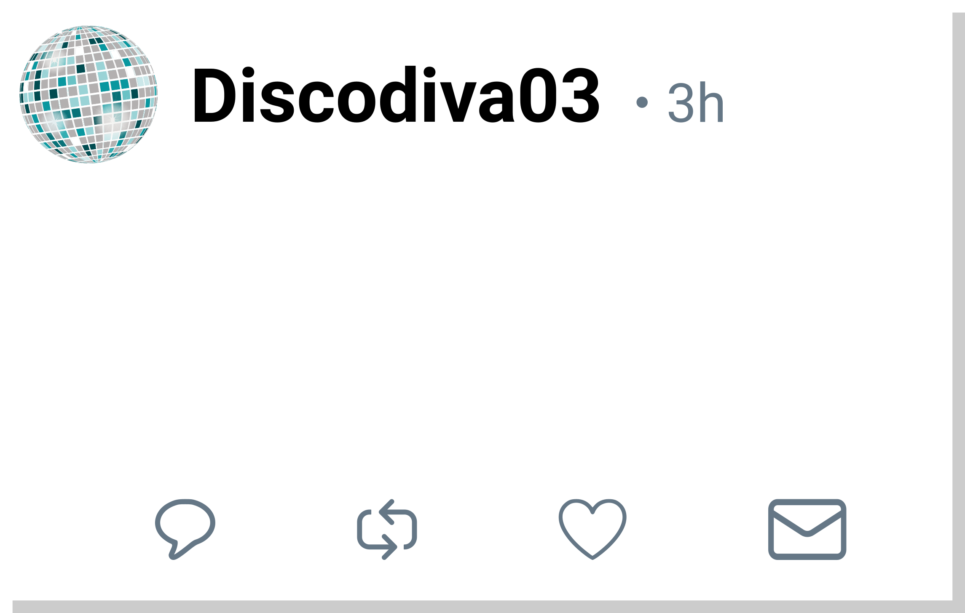
SÃO HORAS DE TRATAR DE
17
35
22

Slide 16
14/11/15, 2h34
FreedomK
Assunto: Monstros
Moderador
TODOS OS
Data de adesão: outubro de 2001
Publicações: 1732
SÃO TERRORISTAS

Slide 17
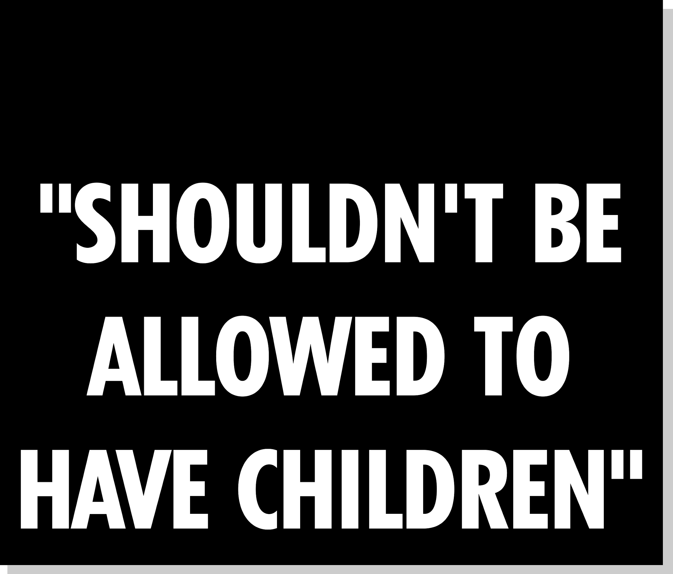
"NÃO DEVIAM SER AUTORIZADOS A TER FILHOS"

Slide 18
www.hackinghate.eu
#SELMA_eu

